Slide 1
РАЗВИТИЕ
ФУНКЦИОНАЛЬНОЙ ГРАМОТНОСТИ ОБУЧАЮЩИХСЯ ПОСРЕДСТВОМ СОЗДАНИЯ ШКОЛЬНОЙ ГАЗЕТЫ
В РЕЖИМЕ «ЗДЕСЬ И СЕЙЧАС»
Ермаковский районный Августовский педагогический совет-2024 «Стратегические общенациональные приоритеты – ориентиры устойчивого развития системы образования Ермаковского района»
Мастер-класс
Кузнецова Татьяна Витальевна, учитель русского языка и литературы МБОУ «Разъезженская СШ»
Ермаковское, 28.08.2024 г.

Slide 2
СОДЕРЖАНИЕ МАСТЕР-КЛАССА
Формулируем проблему, намечаем пути решения.
Обсуждаем имеющиеся способы решения проблемы.
Строим ориентировочную основу действий
Выполняем развиваемые действия (умения)
В ЗАДАННЫХ УСЛОВИЯХ
(РЕЖИМ «ЗДЕСЬ И СЕЙЧАС», ЖЁСТКИЙ ДЕДЛАЙН)
СОЗДАТЬ ГАЗЕТУ, ПОСВЯЩЁННУЮ ТЕМЕ
МАСТЕР-КЛАССА

Slide 3
















Как определить, обладает ли человек
функциональной грамотностью?
ЧИТАТЕЛЬСКАЯ ГРАМОТНОСТЬ
ФИНАНСОВАЯ ГРАМОТНОСТЬ
ГРАМОТНОСТЬ
МАТЕМАТИЧЕСКАЯ
КРЕАТИВНОЕ
МЫШЛЕНИЕ
ФУНКЦИОНАЛЬНАЯ ГРАМОТНОСТЬ
ГРАМОТНОСТЬ
ЕСТЕСТВЕННО-НАУЧНАЯ ГРАМОТНОСТЬ
ГЛОБАЛЬНЫЕ КОМПЕТЕНЦИИ

Slide 4
Столкнувшись
с её отсутствием

Slide 5
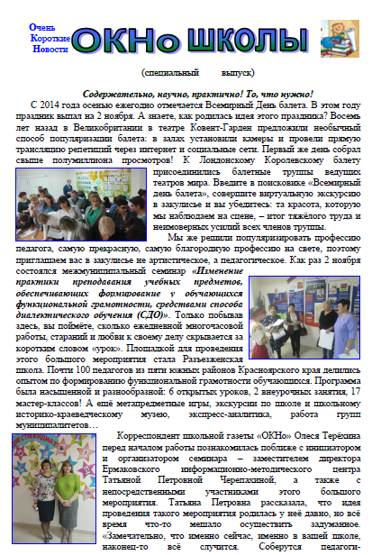
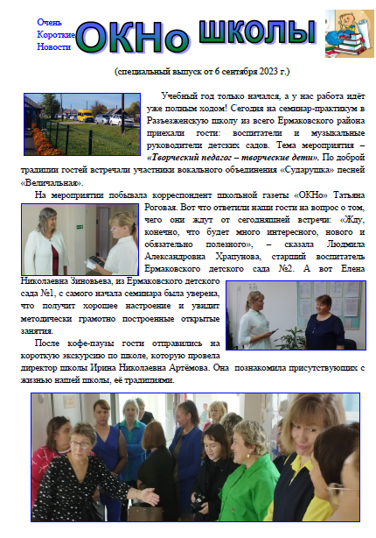
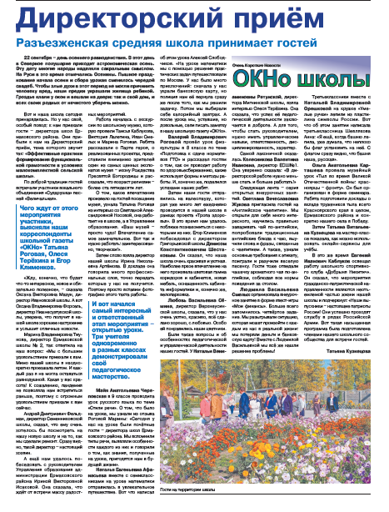
А У ВАС???
«А У НАС…»
Освещение в режиме «здесь и сейчас»
методических событий, проходящих на базе школы

Slide 6

Миссия газеты
Зачем нам эта газета?
Кому она нужна?
Каких целей она может/должна достичь?

Slide 7
Миссия газеты
Зачем нам эта газета?
(осветить работу нашей площадки)
Кому она нужна?
(педагогам-участникам педсовета, педагогическому сообществу района)
Каких целей она может/должна достичь?
(мотивировать на развитие ФГ школьников;
популяризировать приёмы развития ФГ;
тиражировать практику учителя и т.д.

Slide 8
Планирование номера газеты (планёрка)
1 этап работы | Развиваемые умения
Обсуждение актуальной повестки дня, «проработка» информационного повода. Определение главной и второстепенных тем номера. Распределение ролей | ЧГ: Понимать значение слова или выражения на основе контекста. КМ: Погружение в проблему, имеющую социальный фокус. Выдвижение различных идей для возможных путей решения социальных проблем, отвечающих заданному сценарию. МПУ: (регулятивные и коммуникативные) принимать цель совместной деятельности, коллективно строить действия по её достижению: распределять роли, договариваться, обсуждать процесс и результат совместной работы.

Slide 9
Работа в группах
1 группа: «Лицо газеты»
2 группа: «Чердак – подвал – гвоздь»
3 группа: «Новостной отдел»
4 группа: «Точность, краткость, достоверность»
5 группа: «Репортёры»

Slide 10

Внимательно изучаем предложенные материалы, выполняем задания
Установка на работу
А «ЧЁ»
ПИСААААТЬ?

Slide 11
Как мы делали этот номер
№ | Группа | Зона ответственности
1 | «Лицо газеты» | Название, слоган
2 | «Чердак – подвал – гвоздь» | Важнейшая и второстепенная информация
3 | «Новостной отдел» | Основная часть: заметка о мероприятии
4 | «Точность, краткость, достоверность» | Инфографика
5 | «Из первых уст» | Интервью

Slide 12
Не «ЧЁ» писать, а «КАК» писать
ЗНАЮ,
«КАК» ПИСАТЬ!!!
Мои ученики будут узнавать новое не от меня. Они будут открывать это новое сами. Моя задача - помочь им раскрыться и развить собственные идеи
И. Г. Песталоцци

Slide 13
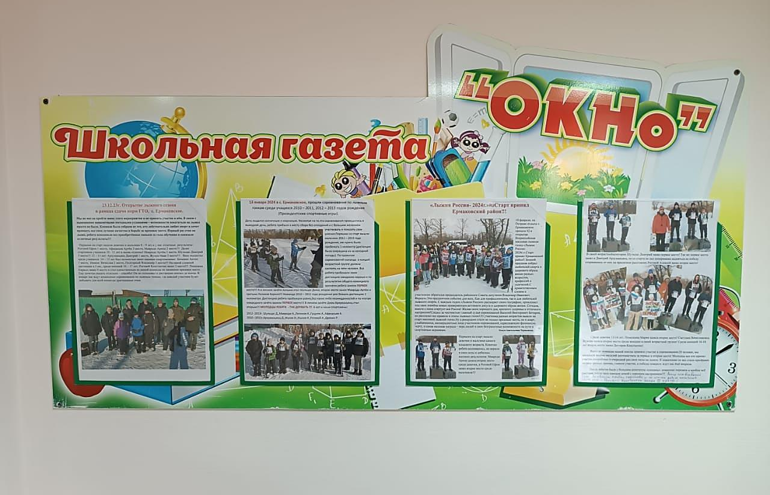

Slide 14
РАЗВИТИЕ
ФУНКЦИОНАЛЬНОЙ ГРАМОТНОСТИ ОБУЧАЮЩИХСЯ ПОСРЕДСТВОМ СОЗДАНИЯ ШКОЛЬНОЙ ГАЗЕТЫ
В РЕЖИМЕ «ЗДЕСЬ И СЕЙЧАС»
Ермаковский районный Августовский педагогический совет-2024 «Стратегические общенациональные приоритеты – ориентиры устойчивого развития системы образования Ермаковского района»
Мастер-класс
Кузнецова Татьяна Витальевна, учитель русского языка и литературы МБОУ «Разъезженская СШ»
Ермаковское, 28.08.2024 г.

Slide 15
